Slide 1
SG 스킬 리뉴얼
2023.10.13

Slide 2
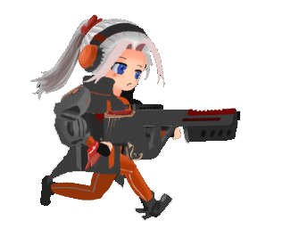
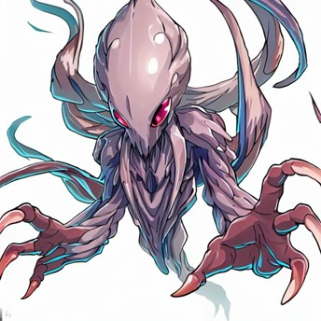

1. SG 스킬
1스킬 – 아드레날린
스킬을 사용하면 5초간 공격 속도가 10%, 최종 데미지가 25% 증가한다.
이 스킬이 활성화된 동안 (1) 적을 처치하거나, (2) 보스 몬스터를 공격 시 지속 시간이 초기화된다.
Ex) 아드레날린의 지속시간이 1~5초 남았을 때 적을 처치하면 다시 5초로 늘어난다.
남은 시간
처치한 적
남은 시간
처치한 적
남은 시간
처치한 적
1
2
3
5
2
3
30
2
3
HP
HP
HP
스킬 사용 전
활성화된 상태 (비네트 효과)
스킬 종료 (쿨타임 표시)

Slide 3
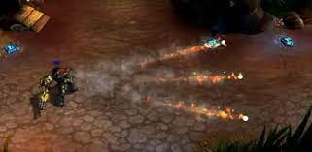
1. SG 스킬
2스킬 – 스프레드 샷 (카운터 가능 스킬)
바라보는 방향에 원뿔 모양으로 적을 관통하는 플라즈마 탄환 3개를 발사한다.
(1) 여러 발의 탄환에 맞은 적들은 추가 탄환 당 50%의 피해를 입는다. (1발 명중: 100%, 2발 명중: 150%, 3발 명중: 200% 피해)
(2) 애초에 툴팁에 나온 피해량을 100%라고 하면 총알 하나하나를 33% 33% 33%
스킬 시전 중에는 기본 공격이 발사되지 않는다.
남은 시간
처치한 적
1
2
3
HP
레퍼런스 (리그 오브 레전드 그레이브즈 리메이크 전 Q)

Slide 4
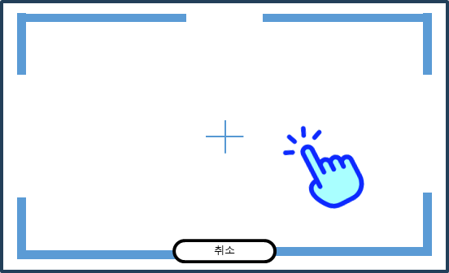

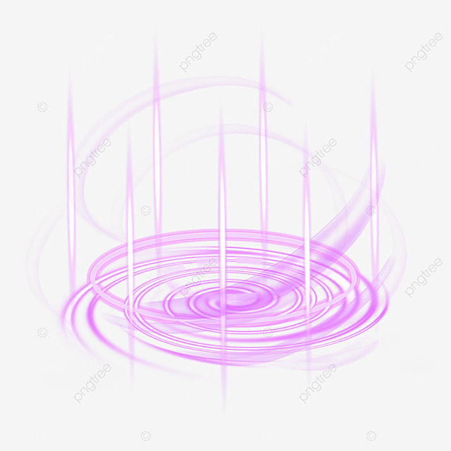
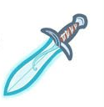
1. SG 스킬
3스킬 1안 – 난도질
검을 뽑아들어 빛의 속도로 벤다.
화면을 드래그하면 그 궤적을 따라 적에게 강력한 피해를 입힌다. (레퍼런스: 후르츠 닌자)
스킬 활성화 후 (1) 10초가 지나거나, (2) 5번 베었다면 스킬이 종료된다. (패널 비활성화)
불릿타임이 적용된다.
남은 시간
처치한 적
1
2
3
HP
스킬 사용 전
패널 활성화 후 드래그 조작
샤샥 이펙트 + 베기 이펙트

Slide 5



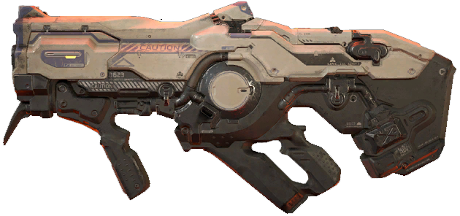
2. 공통 스킬
자동사용 1스킬 – 자동방어체계
플레이어 뒤를 따라다니면서 자동으로 적을 공격하는 판넬을 소환한다.
판넬들은 각각 5초에 1번 캐릭터의 평타 사거리 안의 적을 공격한다. (히트 스캔 판정)
판넬은 한번에 1명의 적만 공격 가능하다.
1
2
3
1
2
3
대쉬
대쉬
HP
HP
스테이지 입장 시 자동 사용
판넬 공격 모션

Slide 6
2. 공통 스킬
자동사용 2스킬 – 전자기장
10초에 한번 플레이어와 가장 가까운 적 1명에게 강한 번개를 내리쳐 즉발 데미지를 입힌다. (히트스캔 판정)
바라보는 방향과 관계 없이 10초에 한번 무조건 적을 공격한다.
1
2
3
1
2
3
대쉬
대쉬
HP
HP
스테이지 입장 시 자동 사용
즉발 데미지, 단일 타겟

